Slide 1


CSS - CASCADING STYLE SHEET
Bahasa lembar gaya yang digunakan sebagai penentu presentasi dan gaya dokumen yang ditulis dalam bahasa markup seperti HTML dan XML.
https://id.wikipedia.org/wiki/Cascading_Style_Sheets

Slide 2
Apa yang dilakukan CSS ?
...................
Mengubah background
Mengatur posisi element
Mengubah font, ukuran, warna, dan format font
Mengatur lebar, tinggi dan warna element
Mengatur ukuran gambar

Slide 3
FUNGSI CSS
1. Mengatur Tampilan Halaman Web
2. Membuat Desain Responsif
3. Memisahkan Konten dan Desain
4. Menambah Efek Visual

Slide 4
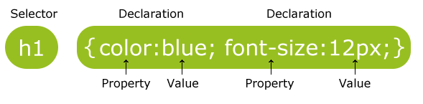
Syntax CSS

Slide 5
SELECTOR
Selector: digunakan pada CSS untuk mengenali sebuah elemen HTML yang akan diberi style/dihias
HTML
ID
Class
Complex selector (selector panjang & kompleks)

Slide 6
PART 02
PENEMPATAN CSS

Slide 7
PENULISAN CSS
Inline Style CSS
Internal Style CSS
Style diberikan di dalam tag html
Style diberikan di dalam tag <head>
External Style CSS
Style diberikan pada file terpisah dengan ext .css

Slide 8
Inline style css
<h1 style="color:blue;margin-left:30px;">
This is a heading.
</h1>

Slide 9
Internal css
<head>
<style>
body {
background-color: linen;
}
h1 {
color: maroon;
margin-left: 40px;
}
</style>
</head>

Slide 10
Eksternal Css
<head>
<link rel="stylesheet" type="text/css" href="style.css">
</head>

Slide 11
colors
Valid color: red, green, blue, black, etc
RGB value: "rgb(255, 0, 0)“
Hexadecimal: "#ff0000"
Referensi :
https://www.w3schools.com/colors/colors_picker.asp

Slide 12
PART 03
FONT STYLING

Slide 13
Font styling
font-family: mengatur jenis font
font-size: mengatur ukuran font
font-weight: mengatur ketebalan font
font-variant: mengubah font menjadi small caps
font-style: mengubah font menjadi dicetak miring
line-height: mengatur spasi antar baris

Slide 14
PART 04
TEXT STYLING

Slide 15
Text styling
color: untuk memberikan warna
text-align: mengatur format paragraph/teks
text-indent: memberikan indentasi pada paragraph/teks
text-decoration: mengatur dekorasi pada teks
text-transform: mengubah jenis huruf menjadi huruf besar kecil/kapital

Slide 16
PART 05
BACKGROUND

Slide 17
backgrounds
background-color : mengatur warna pada background
background-image: mengatur gambar yang akan digunakan pada background
background-repeat: mengatur posisi gambar pada background
background-position: mengatur jenis pengulangan gambar pada background

Slide 18
PART 06
PSEUDO

Slide 19
Pseudo Class & Pseudo element
Pseudo Class
“kelas semu yang dimiliki oleh sebuah elemen HTML yang membuat kita dapat mendefinisikan style pada keadaan tertentu dari elemen tersebut”

Slide 20
Pseudo class yang berhubungan dengan link
: link
: hover
: active
: visited
Style default pada sebuah link (a yang memiliki href)
Style ketika sebuah kursor berada di atas link atau elemen
Style ketika sebuah link di-klik dalam keadaan aktif
Style ketika sebuah link sudah pernah dikunjungi sebelumnya
(dengan browser yang sama)

Slide 21
Pseudo element
: first-child
: last-child
: nth-child(n)
Memilih elemen pertama dari sebuah parent (elemen pembungkusnya)
Memlih elemen terakhir dari sebuah parent (elemen pembungkusny)
Memilih elemen ke-n dari sebuah parent (elemen pembungkusnya)
n bisa berupa urutan (1), (2), atau pola (2n), (3n+2), atau genap (even),
ganjil (odd)

Slide 22
PART 07
BOX MODEL

Slide 23
CSS box model
Semua HTML element itu dianggap sebagai sebuah kotak (box)
Box model sendiri bisa dianggap sebagai kotak yang membungkus setiap HTML element.

Slide 24
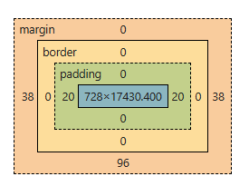
CSS box model
Box model terdiri dari:
margin yaitu area terluar yang kosong setelah border. Margin bersifat transparan.
border yaitu garis tepi yang membungkus padding dan konten.
padding yaitu area kosong di antara konten dan border. Padding bersifat transparan.
content yaitu konten (value/nilai) dari HTML element. Bisa berupa teks, gambar, video, ataupun suara.
content

Slide 25
Box-sizing: border-box
padding dapat menambah ukuran elemen(kotak)
border dapat menambah ukuran elemen(kotak)
property box-sizing: border-box digunakan agar kotak ukurannya tetap sama saat ditambahkan padding dan border

Slide 26
PART 08
DISPLAY

Slide 27
Css display
Secara default tiap element HTML memiliki display inline atau display block
Block element: dapat diberi property width, height, padding
Inline element: tidak dapat diberi property width dan height, lebarnya akan mengikuti konten

Slide 28
Block-level elements
Ciri-ciri block level element yaitu lebar area akan memenuhi lebar container
Contoh:
  <div>
  <h1> - <h6>
  <p>
  <form>
  <header>
  <footer>
  <section>

Slide 29

Inline element
Elemen tidak dapat diberi property width dan height, lebarnya mengikuti konten
Examples of inline elements:
  <span>
  <a>
  <img>

Slide 30
CSS Display
Lebar elemen mengikuti konten seperti inline tetapi
dapat diberi property width dan height
Inline-block
None
Visibility:none
Elemen akan disembunyikan, akan mempengaruhi
ukuran layout
Elemen akan disembunyikan, tidak akan mempengaruhi
Ukuran layout

Slide 31
PART 09
FLEXBOX

Slide 32
Flexbox
Flexbox (Flexible Box Layout) adalah fitur CSS yang digunakan untuk mengatur tata letak (layout) elemen di halaman web agar mudah diatur, fleksibel, dan responsif
Menyusun dan merapikan elemen di dalam suatu wadah (container), baik secara horizontal (sejajar ke samping) maupun vertikal (atas–bawah).
Elemen pembungkus yang diberi display: flex;

Slide 33
PART 10
Do It Yourself !

Slide 34
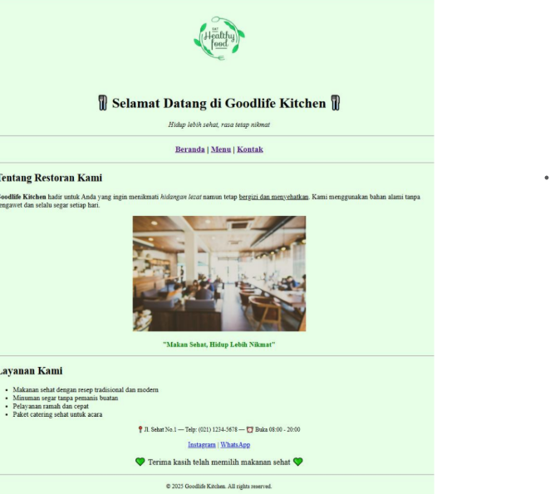
Web restoran “Goodlife Kitchen” HTML dan CSS
Mengembangkan website restoran “Goodlife Kitchen” dengan menambahkan CSS secara eksternal. Property yang digunakan :
Font styling
Text styling
Background
Pseudo
Padding / Margin / Border

